Slide 1
查找部分习题

Slide 2
单项选择题
1.若查找每个记录的概率均等，则在具有n个记录的连续顺序文件中采用顺序查找法查找一个记录，其平均查找长度ASL 为( )。
A． (n-1)/2 B. n/2 C. (n+1)/2 D. n
【解答】C。
2．对线性表进行二分查找时，要求线性表必须（ ）
A.以顺序方式存储 B.以顺序方式存储,且数据元素有序
C.以链接方式存储 D.以链接方式存储,且数据元素有序
【解答】B。

Slide 3
单项选择题
3．具有12 个关键字的有序表，折半查找的平均查找长度（ ）
A. 3.1 B. 4 C. 2.5 D. 5
【解答】A。(1+2*2+4*3+5*4)/12=3.1
4．当采用分块查找时，数据的组织方式为 ( )
A．数据分成若干块，每块内数据有序
B．数据分成若干块，每块内数据不必有序，但块间必须有序，每块内最大（或最小）的数据组成索引块
C. 数据分成若干块，每块内数据有序，每块内最大（或最小）的数据组成索引块
D. 数据分成若干块，每块（除最后一块外）中数据个数需相同
【解答】B。

Slide 4
单项选择题
5． 如果要求一个线性表既能较快的查找，又能适应动态变化的要求，则可采用( )查找法。
A.分块查找 B.顺序查找 C.折半查找 D.基于属性
【解答】A。
6．下面关于哈希(Hash)查找的说法正确的是( )
A．哈希函数构造的越复杂越好，因为这样随机性好，冲突小
B．除留余数法是所有哈希函数中最好的
C．不存在特别好与坏的哈希函数，要视情况而定
D．若需在哈希表中删去一个元素，不管用何种方法解决冲突都只要简单的将该元素删去即可
【解答】C。

Slide 5
7.下列叙述中，不符合m阶B树定义要求的是______。
A. 根节点最多有m棵子树
B. 所有叶结点都在同一个层上
C. 各结点内关键字均升序或降序排序
D. 叶结点之间通过指针链接
【解答】D。
8.下面关于m阶B树说法正确的是（ ）。
（1）每个结点至少有两棵非空子树
（2）树中每个结点至多有m-1个关键字
（3）所有叶子在同一层上
（4）当插入一个数据项引起B树结点分裂后，树长高一层
A.(1)(2)(3) B.(2)(3) C.(2)(3)(4) D.(3)
【解答】B。

Slide 6
单项选择题
9.若采用链地址法构造散列表，散列函数为H（key）=key MOD 17，则需 (（1）) 个链表。这些链的链首指针构成一个指针数组，数组的下标范围为 (（2）)
（1） A．17 B. 13 C. 16 D. 任意
（2） A．0 至17 B. 1 至17 C. 0 至16 D. 1 至16
【解答】（1）A （2）C
10.散列表的地址区间为0-17,散列函数为H(K)=K mod 17。采用线性探测法处理冲突，并将关键字序列26，25，72，38，8，18，59，依次存储到散列表中。
（1）元素59 存放在散列表中的地址是（ ）。
A．8 B. 9 C. 10 D. 11
（2）存放元素59 需要搜索的次数是（ ）。
A．2 B. 3 C. 4 D. 5
【解答】（1）D （2）C

Slide 7
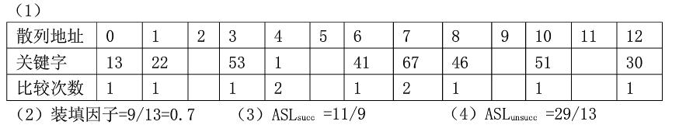
简答题
1. 采用哈希函数Ｈ（k）=3*k mod 13 并用线性探测开放地址法处理冲突，在数列地址空间［0..12］中对关键字序列22,41,53,46,30,13,1,67,51
（1）构造哈希表（画示意图）；（2）装填因子；等概率下（3）成功的和（4）不成功的平均查找长度。

